Slide 1
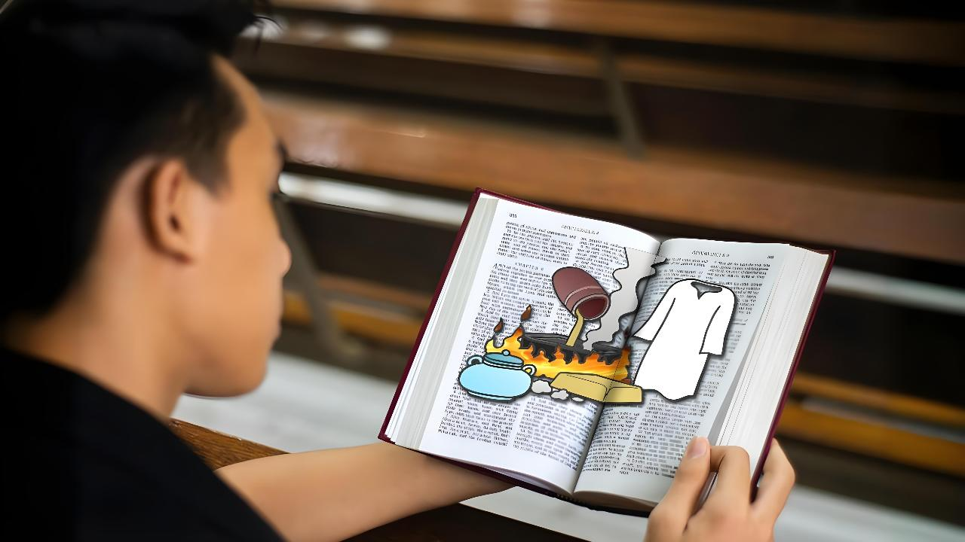
GERÇEKLİK KONTROLÜ
4 Nisan 2026 için Ders 1

Slide 2
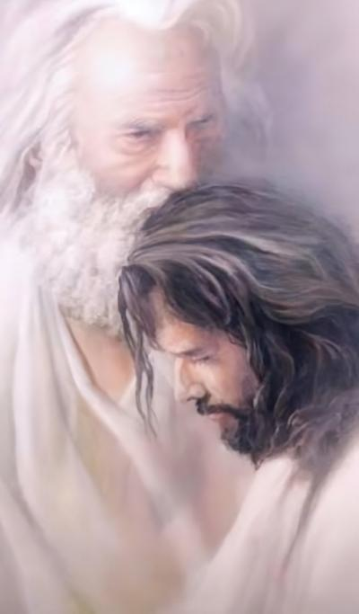
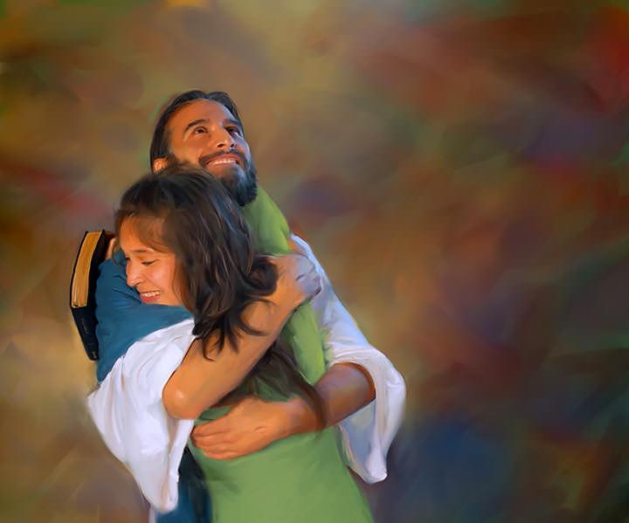
“Baba beni sevdiği gibi, ben de sizi sevdim; benim sevgimde kalın.”
(Yuhanna 15:9 NKJV)

Slide 3

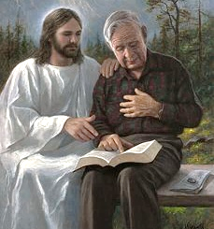
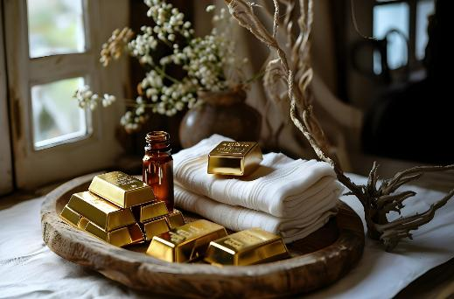


Her birimiz Tanrı ile farklı bir ilişki geliştirmişizdir. Ancak hepimiz bir konuda hemfikiriz: bu ilişki büyüyebilir (ve büyümelidir).
Büyümek için atmamız gereken ilk adım, mevcut durumumuzun farkında olmaktır.
Tanrı, yaşamın bu son aşamasında kilisenin ruhani durumu hakkında bize genel bir mesaj vermiştir. Şimdi, bu mesajın hangi kısmının bize uygulandığını ve Tanrı ile olan ilişkimizi nasıl güçlendirebileceğimizi ve derinleştirebileceğimizi görmek için kendimizi incelemek bize kalmıştır.
Tanrı'nın mesajı (Vahiy 3:14-22):
  Değerlendirme (14-17. ayetler)
  Çözüm (18. ayet)
  Sonuç (19-20. ayetler)
  Memnuniyet (21-22. ayetler)
Gerçeklik kontrolü (Yuhanna 15:1-11):
  Dal ve asma
  Sap

Slide 4

TANRI'NIN MESAJI
(Vahiy 3:14-22)

Slide 5


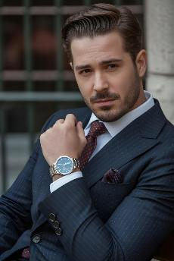

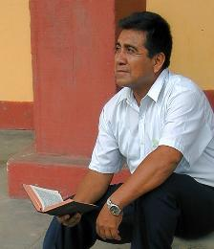
DEĞERLENDİRME
“Çünkü sen, ‘Ben zengiyim, zengin oldum ve hiçbir şeye ihtiyacım yok’ diyorsun, ama sefil, zavallı, yoksul, kör ve çıplak olduğunu bilmiyorsun” (Vahiy 3:17)
Yedi kiliseye verilen mesaj, havarilerin zamanından günümüze kadar dünya kilisesinin durumunu yansıtmaktadır
(Vahiy 2-3). Günümüz (Laodikeia) için mesajını sunarken, İsa kendini “Amin [Gerçek], sadık ve gerçek tanık” olarak tanıtıyor (Vahiy 3:14).
Kendimize baktığımızda, kendi Gerçeğimizi görürüz: “Ben zengiyim, zengin oldum ve hiçbir şeye ihtiyacım yok” (Vahiy 3:17a).
Ama İsa gerçeği, bizim gerçekliğimizi görüyor: "Sen sefil, zavallı, yoksul, kör ve çıplaksın" (Vahiy 3:17b).
Şimdi kendimizi değerlendirme zamanı. Gerçekten neye sahip olduğumun ve hala neye ihtiyacım olduğunun farkında mıyım? İsa ile olan ilişkimde ne kadar büyüdüm? Daha iyiye doğru değişiyor muyum?

Slide 6

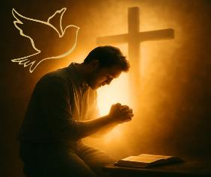
ÇÖZÜM
“Sana öğüt veriyorum: Benden ateşle arıtılmış altın satın al ki zengin olasın; beyaz giysiler satın al ki giyinip çıplaklığının utancını örtesin; gözlerine merhem sür ki görebilesin.” (Vahiy 3:18)
Durumumuzdan memnun olmak kayıtsızlık (ılıklık) yaratacağından, İsa bize üç şey yapmamızı öğütler:
Saf altın satın alın
Yarım gerçeklerle veya yüzeysel bir İncil çalışmasıyla yetinmemeliyiz. İnsan doktrinlerini (süs eşyalarını) bir kenara bırakmalı ve İncil'i daha derinlemesine incelemeli, İncil'i anlamamızdaki tüm kusurları (cürufu) ortadan kaldırmalıyız.
Beyaz giysiler satın alın
Kurtuluşa ulaşmanın tek yolu olarak İsa'nın doğruluğunu kabul etmek. Kendi doğru amellerimizle kendimizi Tanrı'nın huzuruna çıkarmaya çalışmak, O'nun önünde çıplak kalmak demektir.
Göz damlası satın alın
Kutsal Ruh'u alın. Sadece O bize ruhsal ayırt etme yeteneği verebilir ve bizi gerçek durumumuzdan ikna edebilir
(Yuhanna 16:8).

Slide 7

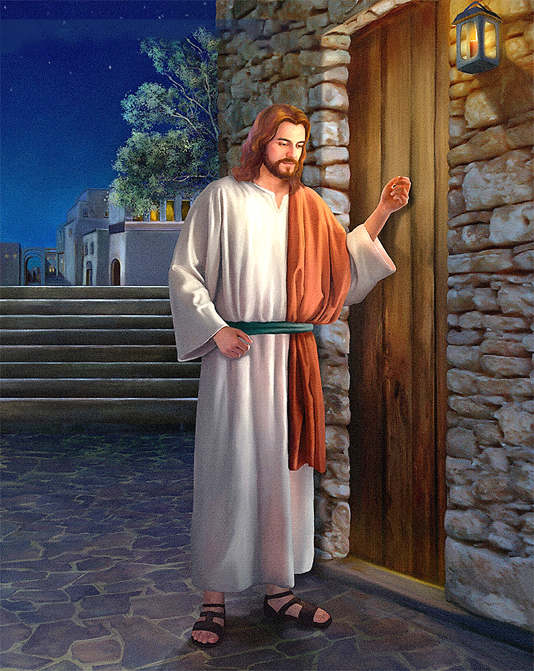
SONUÇ
“Bakın, kapıda durup çalıyorum. Sesimi duyan ve kapıyı açan varsa, ben onun yanına girip onunla yemek yiyeceğim, o da benimle.” (Vahiy 3:20)
Bir sorun var. Ruhsal olarak kendimi iyi hissediyorum, ama İsa benim gelişmemi istiyor. Ancak, değişime ihtiyacım olduğunu fark etmezsem, asla değişmeyeceğim. Zaten sahip olduğumu düşündüğüm şeyi asla satın almak istemeyeceğim.
Bunu çözmek için İsa'nın kendi yöntemleri vardır: "Sevdiğim herkesi azarlayıp terbiye ederim"; ve ekler: "Tövbe edin" (Vahiy 3:19).
İsa'nın azarlaması ve cezası mutlaka olumsuz değildir. O diyalog yolunu tercih eder. Sessizce bizimle oturup konuşmak ister... "Bakın, kapıda durup çalıyorum. Sesimi duyan ve kapıyı açan varsa, ona gireceğim ve onunla yemek yiyeceğim, o da benimle" (Vahiy 3:20).
İsa kalbimin kapısını çalıyor ve sabırla bekliyor. Benimle bir ilişki kurmam için hayatımı kesintiye uğratmıyor. Kapıyı açma kararı bana ait.

Slide 8


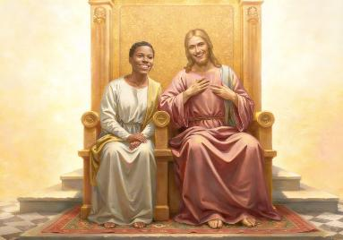
ÖDÜL
“Yenilgiye uğratanlara, benim de yenilgiye uğrattığım ve Babamın tahtına oturduğum gibi, benim tahtıma oturma hakkı vereceğim.” (Vahiy 3:21)
İsa yolun kolay olmadığını bilir. Altın, cüppe ve göz merhemi satın almak için gösterdiğimiz çabaları bilir. Ilık olmayı yenmek, kapıyı açmak ve O'nunla bağlantı kurmak için verdiğimiz mücadeleleri bilir. Bu yüzden bize şöyle der: Benim yendiğim gibi, siz de yenebilirsiniz (Vahiy 3:21).
Ayrıca, bizim asla ilk adımı atmayacağımızı da bilir. Tanrı her zaman inisiyatifi ele almıştır.
O bizi yaratmaya karar verdi
(Yaratılış 2:7)
Günah işlediğimizde bizi arar (Yaratılış 3:8-9)
Bizi kurtarmak için kendini feda etti (Yuhanna 3:16)
Bize bir ödül vermek istiyor: O'nunla birlikte oturup, O'nun eşliğinde sonsuzluğu tadını çıkarmak
(Vahiy 3:21)
Bu ilahi davranışın (ki biz bunu hak etmiyoruz) anahtarı sevgidir: "Seni sonsuz bir sevgiyle sevdim" (Yeremya 31:3). O bizimle bir ilişki kurmak istiyor. Ben O'nunla bir ilişki kurmak istiyor muyum? O'na kalbimi açıp, O'nun beni sevdiği gibi O'nu sevecek miyim?

Slide 9

GERÇEKLİK KONTROLÜ
(Yuhanna 15:1-11)

Slide 10

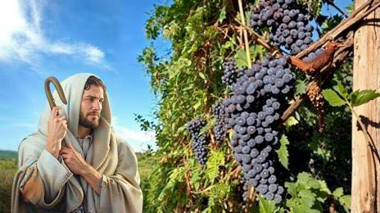
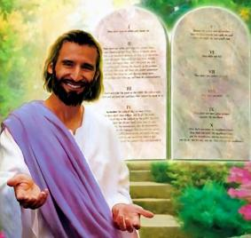
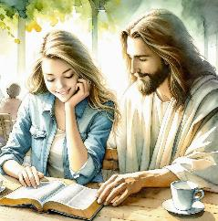
DAL VE ASMA
“Ben asmayım, siz dallarsınız. Bende kalan ve benim onda kalan, bol meyve verir; çünkü bensiz hiçbir şey yapamazsınız.” (Yuhanna 15:5)
Ölümünden kısa bir süre önce, İsa kendisinin “asma” olduğunu ve öğrencilerinin “dallar” olduğunu açıkladı. Bununla ne demek istedi?
Bir dal, asmaya bağlı olmadan bir süre yaşayabilir, ama sonunda kurur. Ebedi hayatı kaybetmememiz için İsa bize şöyle yalvarır: "Bende kalın"
(Yuhanna 15:4). İsa'nın asma ve dallar hakkındaki bu benzetmeyi anlattığı 11 ayette, "kalmak" fiilini 10 kez kullanır. Bu gerçekten önemli bir şey olmalı.
İsa'da kalmak, Laodikya'nın ılık tutumuna karşı bir panzehirdir. Dahası, sevinç kaynağıdır (Yuhanna 5:11). Peki, İsa'da nasıl kalabiliriz?
Onu hoşnut eden şeyleri yaparak, yani O'nun emirlerini yerine getirerek (Yuhanna 15:10). Bu, Tanrı'nın bize gösterdiği sevgiye sevgiyle karşılık vermektir (1 Yuhanna 4:19).

Slide 11


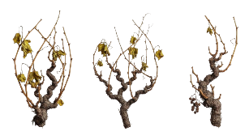

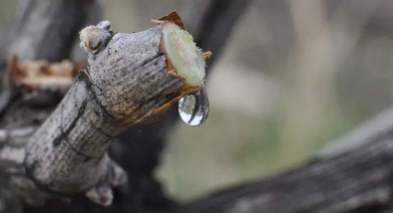
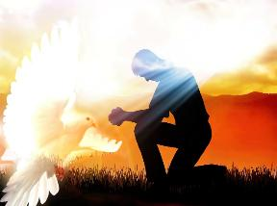
SAP
“Bende kalın, ben de sizde kalayım. Dal, asmada kalmadıkça kendi başına meyve veremez; siz de bende kalmadıkça meyve veremezsiniz.” (Yuhanna 15:4)
Kışın dallar asmaya bağlıdır, ama meyve vermezler. Neden? Çünkü özsu almazlar.
Ancak bahar geldiğinde asmadan özsu alırlar ve sonra sürgünler (sinirler) ortaya çıkar. Yuhanna'nın kullandığı Yunanca kelime, kırılmış ve asmaya tekrar aşılanmış dalları da ifade edebilir.
İster yumuşak filizler ister kırık dallar olalım, bir şey açıktır: Asmanın özsuyuna ihtiyacımız vardır. Bu özsuyu neye benzetebiliriz?
Aynı konuşmada (Yuhanna 14-17), İsa bize şu açıklamayı yapar: Eğer istersek, bize hayat vermek için içimizde hareket eden Kutsal Ruh'tur.
O bizim Tesellicimizdir (Yuhanna 14:16-17)
O bize İsa'yı gösterir (Yuhanna 15:26)
Bizi günahlarımızdan dolayı mahkum eder (Yuhanna 16:8)
Bizi tüm gerçeğe yönlendirir (Yuhanna 16:13)

Slide 12

“Burada ateşle sınanmış olarak önerilen altın, iman ve sevgidir. Kalbi zenginleştirir; çünkü saf olana kadar arındırılmıştır ve ne kadar çok sınanırsa, parlaklığı o kadar artar. Beyaz giysi, karakterin saflığı, günahkâra verilen Mesih'in doğruluğudur. Bu, gerçekten de göksel dokuya sahip bir giysidir ve ancak Mesih'ten, isteyerek itaat eden bir yaşam karşılığında satın alınabilir. Göz merhemi, iyiyle kötüyü ayırt etmemizi ve her türlü kılıkta günahı tespit etmemizi sağlayan bilgelik ve lütuftur. Tanrı, kilisesine, açıkça görebilmeleri için bilgelikle meshetmelerini istediği gözler vermiştir; ancak birçokları, yapabilseler kilisenin gözlerini oymak isterler; çünkü yaptıkları işlerin açığa çıkmasını ve azarlanmayı istemezler. İlahi göz merhemi, anlayışa açıklık kazandırır. Mesih, tüm lütufların deposudur. O şöyle der: "Benden satın al" (Vahiy 3:18).
EGW (Kilise için Tanıklıklar, cilt 4, s. 88)

Slide 13


